Slide 1
Mã bài: DRAW3003
Mức độ: Dễ

Slide 2
Ngôi sao 2

Slide 3

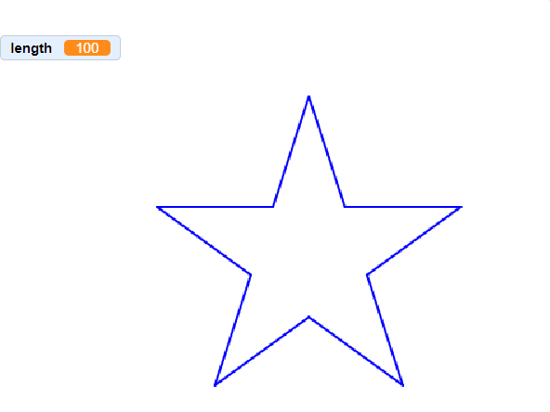
ĐỀ BÀI
Vẽ ngôi sao
Đề bài: Vẽ ngôi sao theo mẫu dưới đây (nhập độ dài cạnh).
Kết quả: Hiển thị lên màn hình.
Ví dụ:
Độ dài cạnh: 100
Nguồn: ICANTECH
Notes:
Bo tròn bằng cách sử dụng công cụ Crop to Shape hoặc tạo Shape rồi chuột phải chọn Fill > Picture

Slide 4
HƯỚNG DẪN
Ta thực hiện 2 bước:
1
Nhập độ dài cạnh
2
Vẽ tam giác

Slide 5
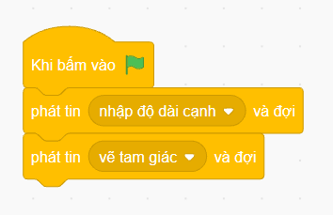
HƯỚNG DẪN LẬP TRÌNH CHƯƠNG TRÌNH CHÍNH
Tạo tin "nhập độ dài cạnh" cho bước 1. Tạo tin "vẽ tam giác" cho bước 2.
Em hãy ghép các khối lệnh và thực hiện lần lượt các bước trên để hoàn thành chương trình.
Tiếp theo, chúng ta sẽ học cách lập trình khi nhận các tin "nhập độ dài cạnh" và "vẽ tam giác".

Slide 6
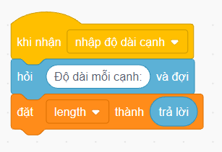
BƯỚC 1: NHẬP ĐỘ DÀI CẠNH
Tạo ra biến độ dài cạnh.
Nhập dữ liệu.

Slide 7


BƯỚC 2: VẼ TAM GIÁC
Tìm điểm đặt bút và chỉnh kích thước bút vẽ.
Đặt hướng 90 độ.
Lặp lại 5 lần, mỗi lần lặp:
+ Di chuyển cạnh bước.
+ Xoay trái 72 độ.
+ Di chuyển cạnh bước.
+ Xoay phải 144 độ.
Em hãy tự lập trình dựa vào gợi ý trên và xem đáp án ở slide tiếp theo.

Slide 8
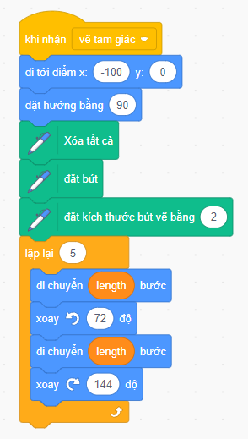
BƯỚC 2: VẼ TAM GIÁC
Tìm điểm đặt bút và chỉnh kích thước bút vẽ.
Đặt hướng 90 độ.
Lặp lại 5 lần, mỗi lần lặp:
+ Di chuyển cạnh bước.
+ Xoay trái 72 độ.
+ Di chuyển cạnh bước.
+ Xoay phải 144 độ.

Slide 9
Thông tin liên hệ:
Email
Hotline

